Slide 1
2021 i bilder
Alle bilder er hentet fra Facebook

Slide 2
Litt av styrearbeidet

Slide 3
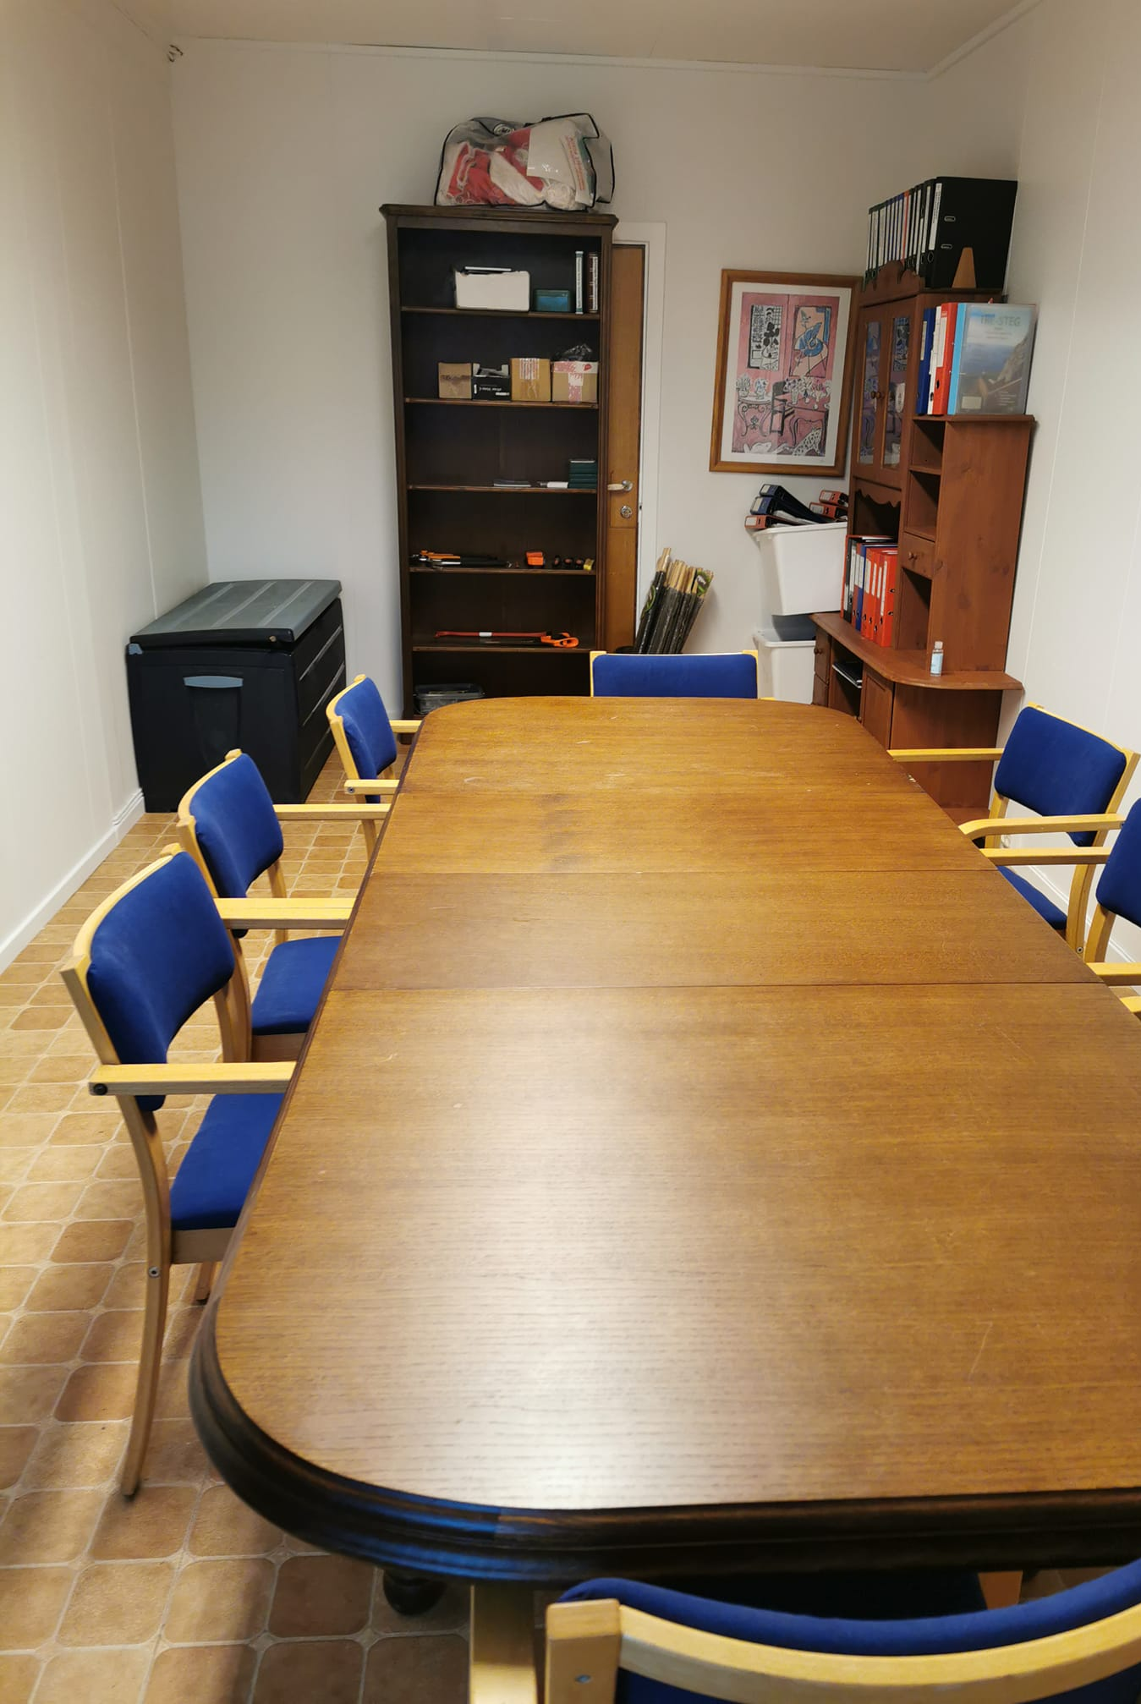
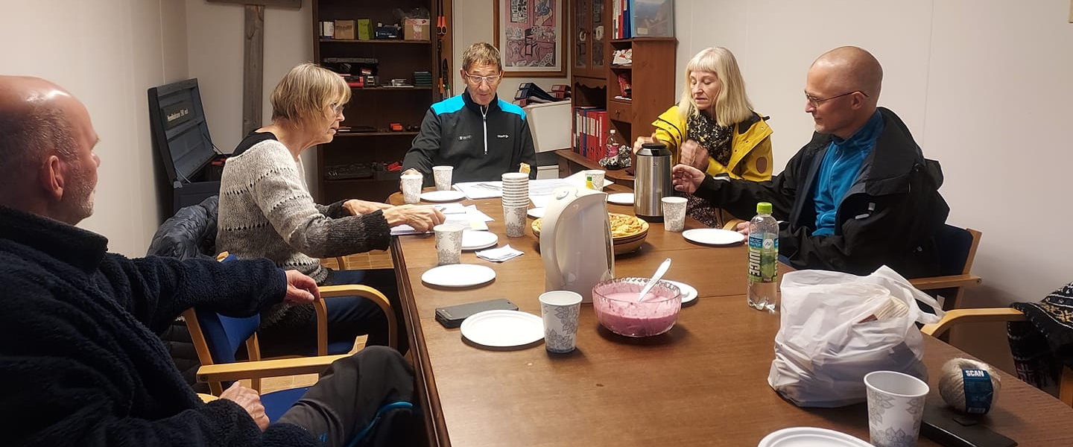
Framheim
Foto: Heidi Maria Karlsson
Foto: Per Thrane – 30. juni

Slide 4
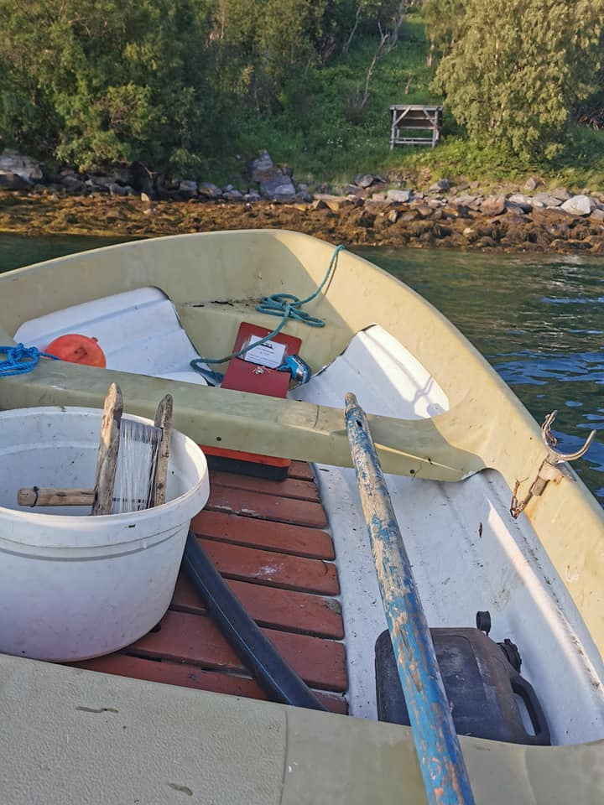
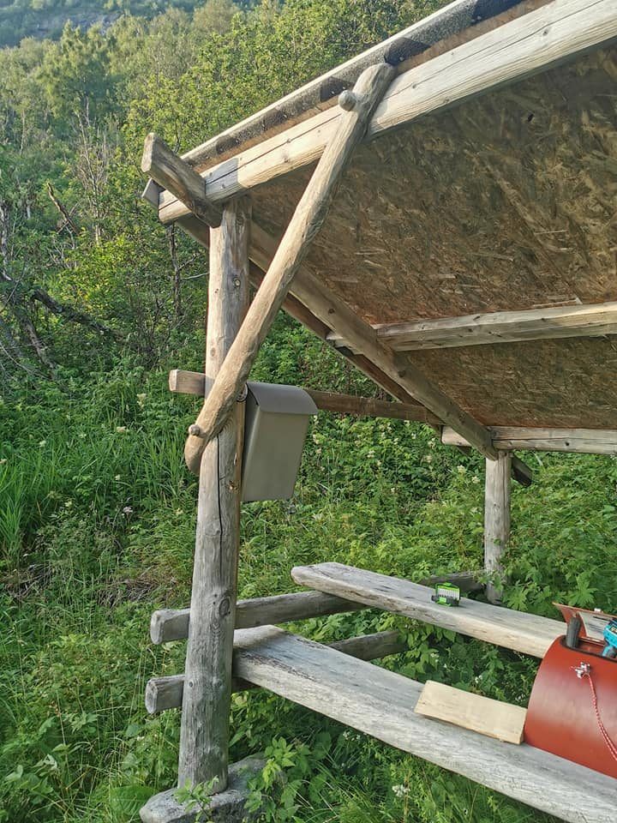
Foto: Per Thrane – 26. juli

Slide 5
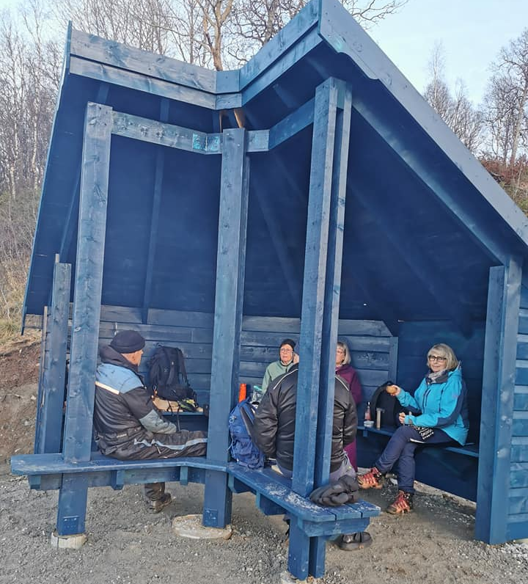
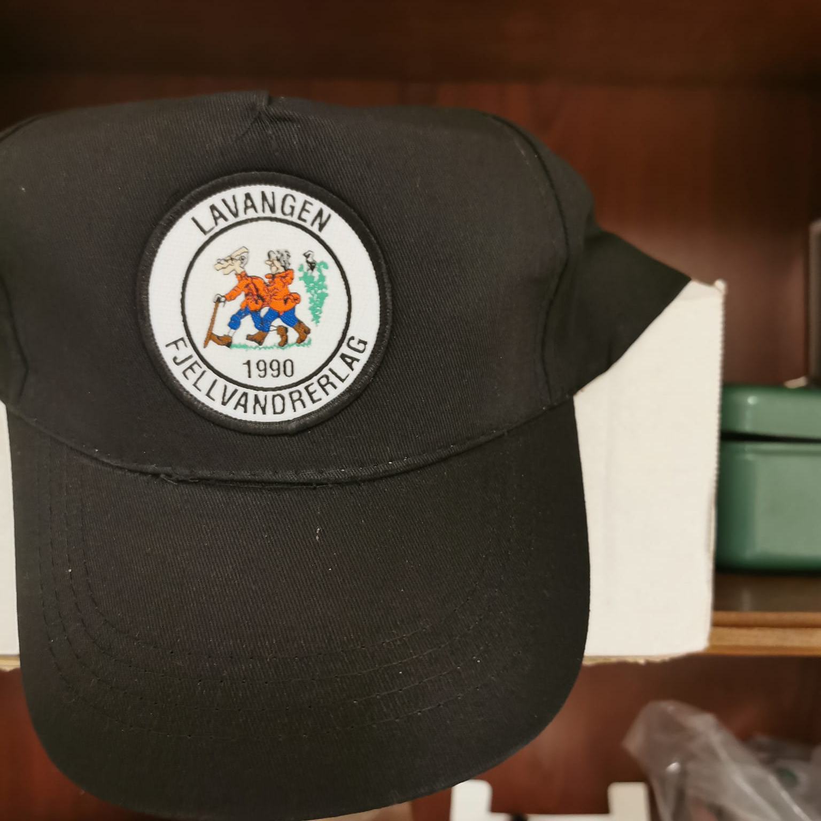
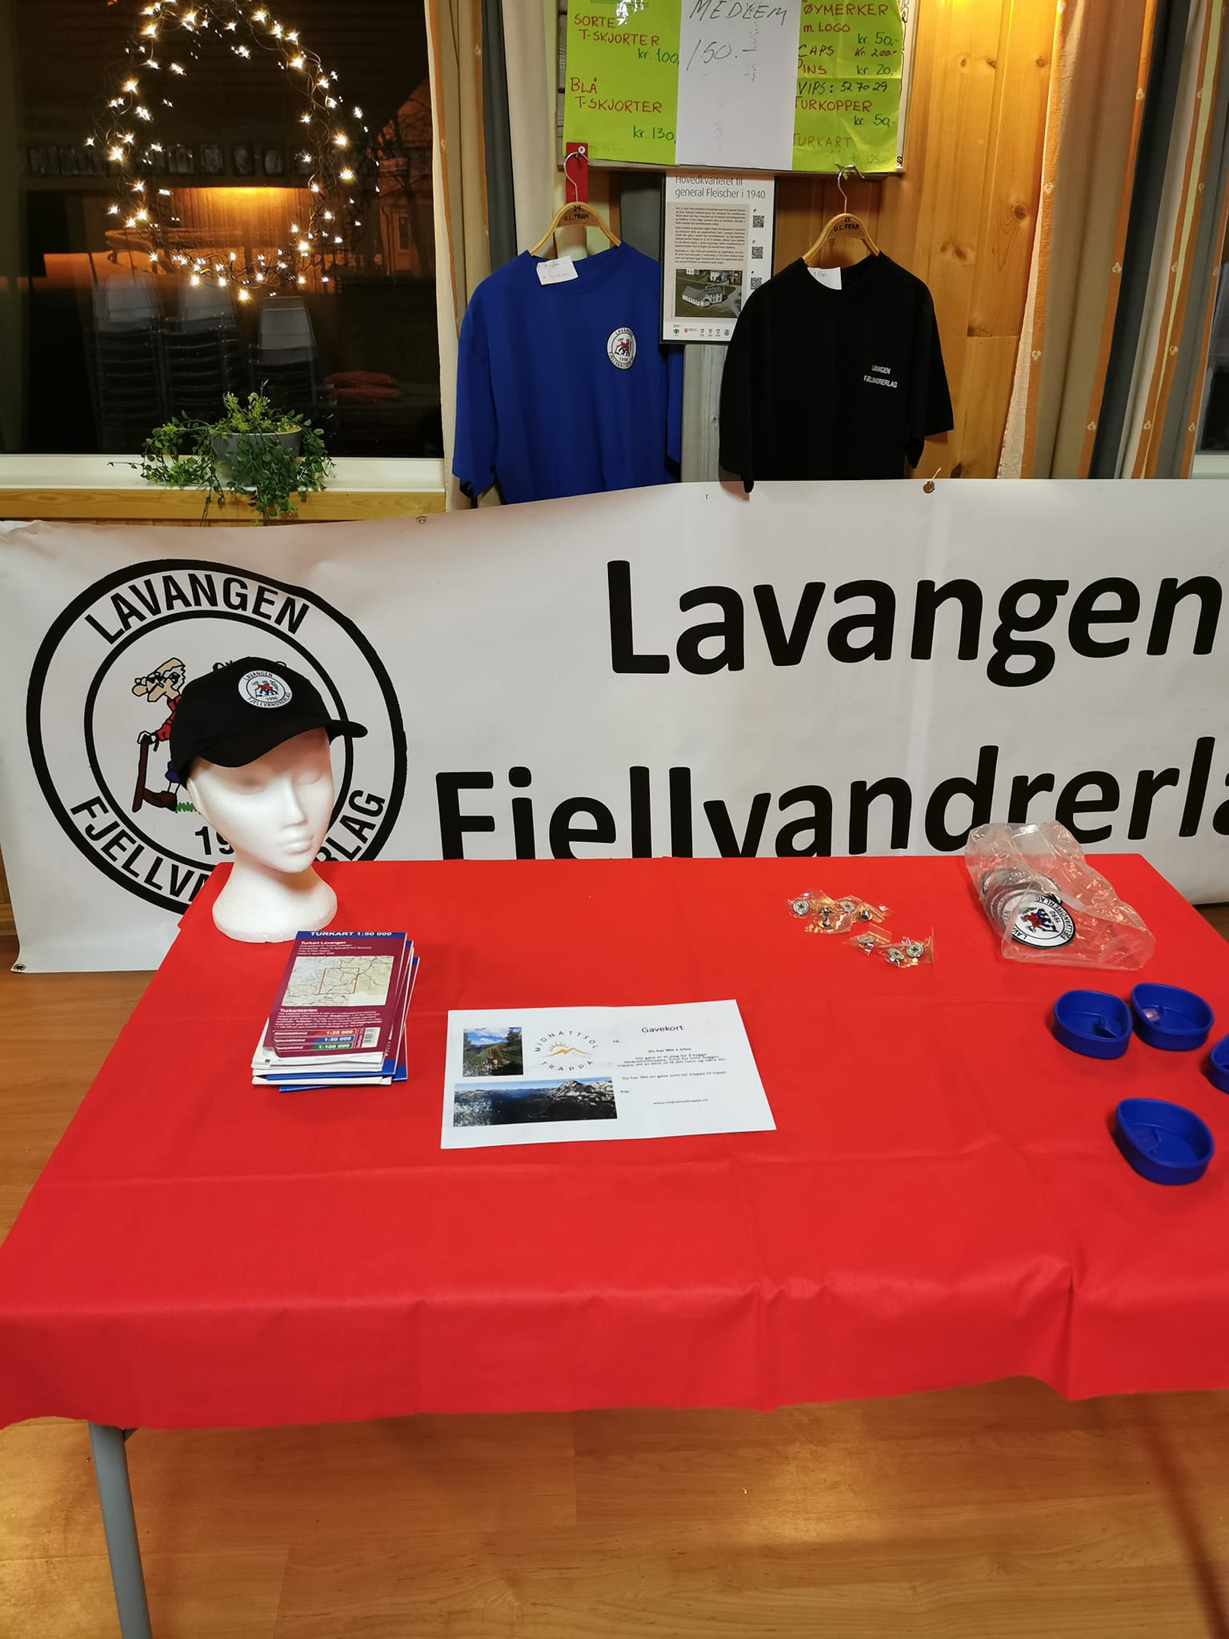
Rabatt på Sport1 på Sjøvegan – 16. september Framhuken – 4. november Innkjøp av kapser – 12. november Stand på julekaféen på Framheim – 4. desember

Slide 6
Dugnad

Slide 7
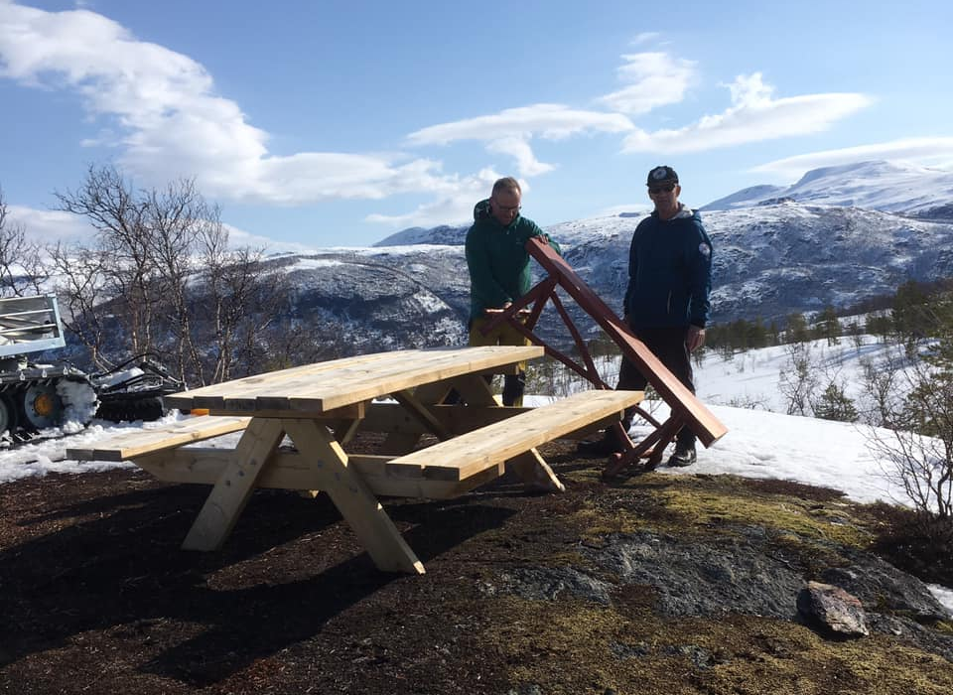
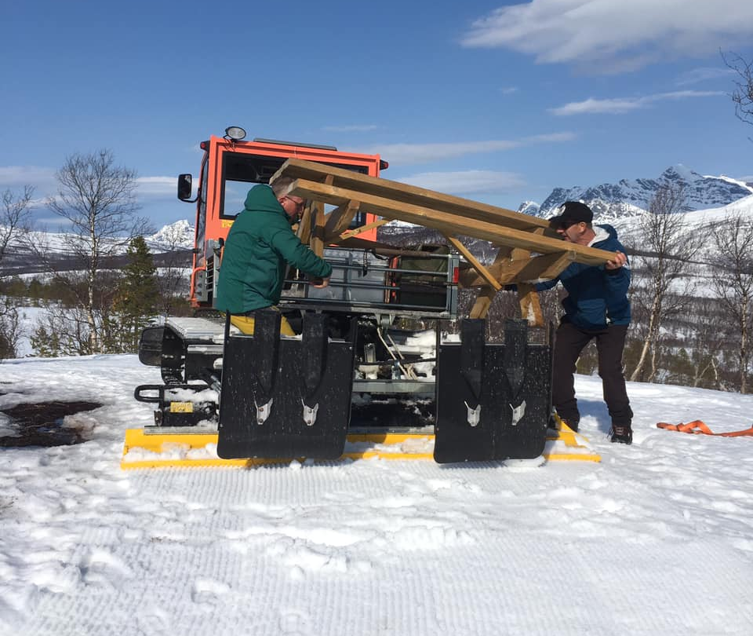
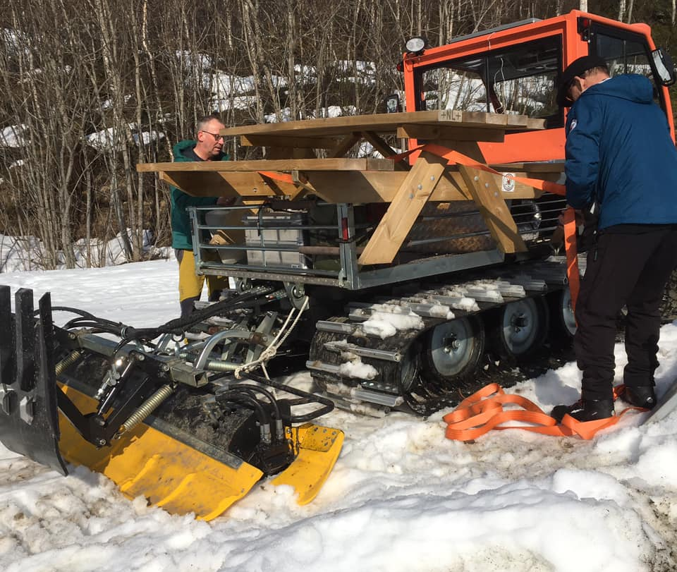
Inger Lise sin benk ble kjørt opp til Påskehågen
Foto: Inger Lise Thrane – 19. april

Slide 8
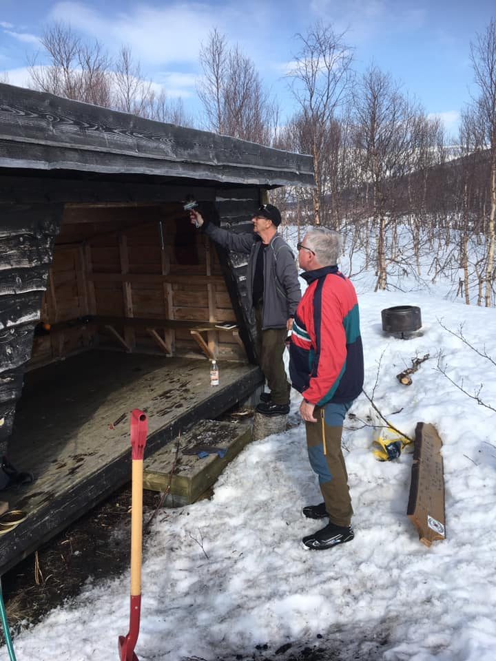
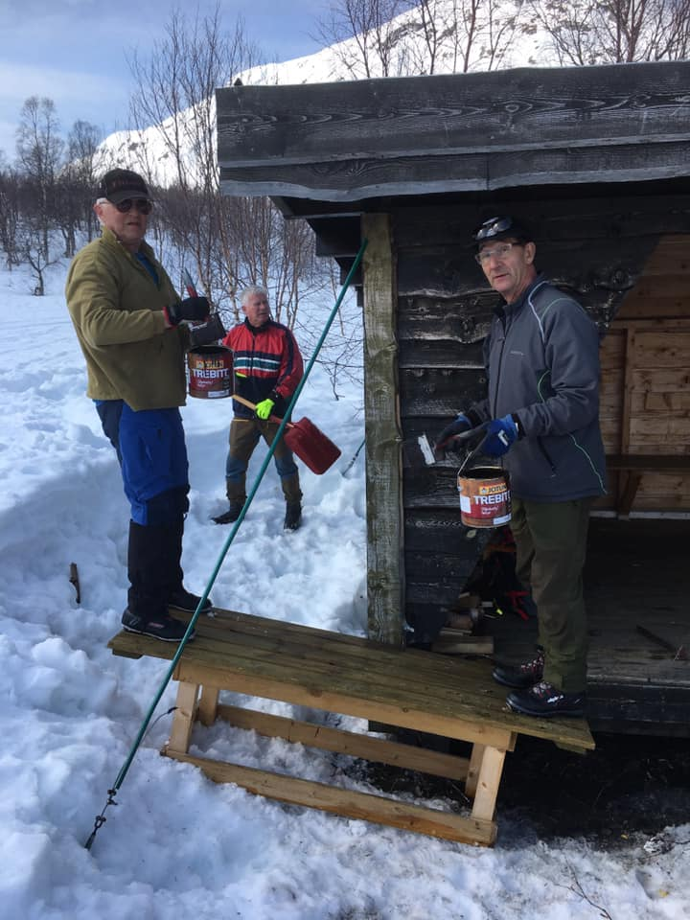
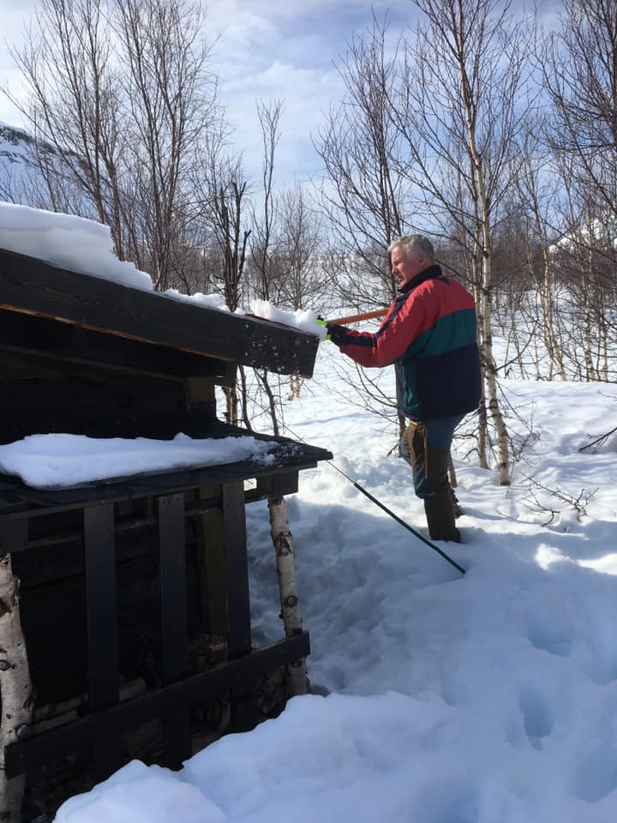
Beising av Stormyrhuken
Foto: Inger Lise Thrane – 20. april

Slide 9
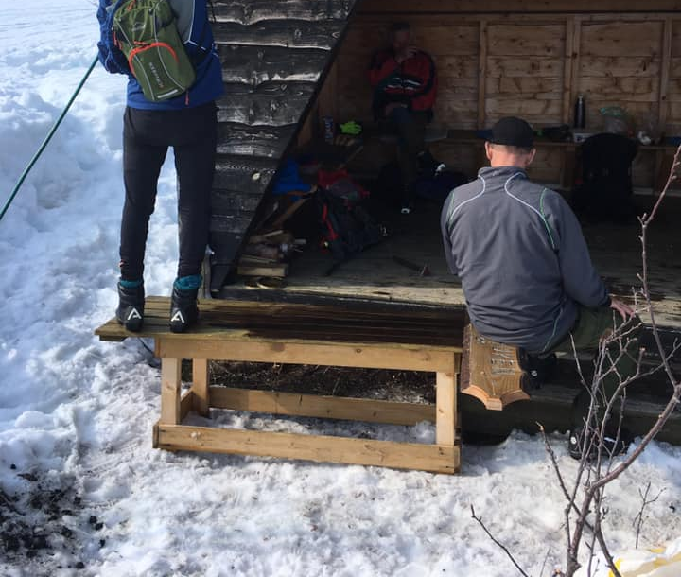
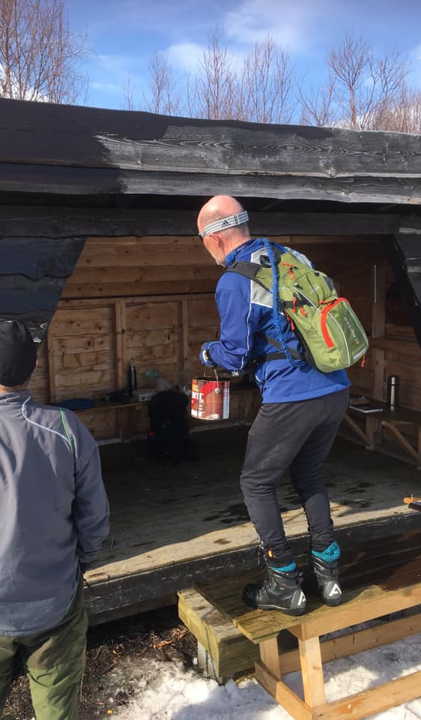
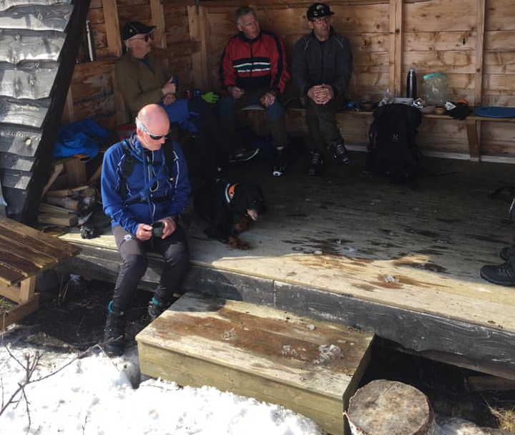
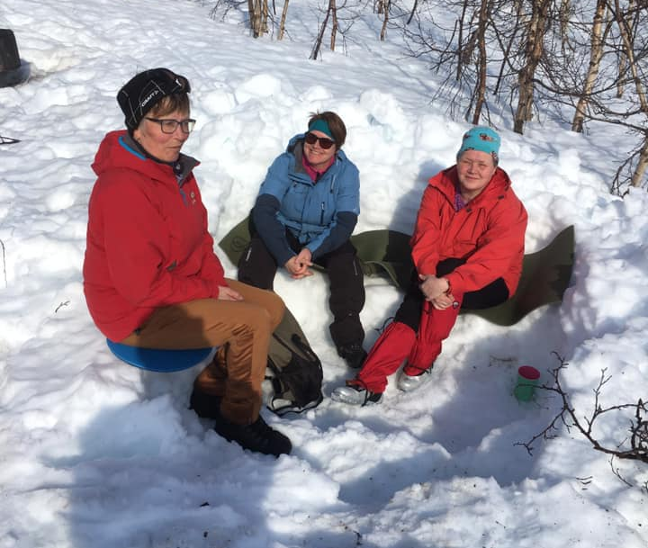
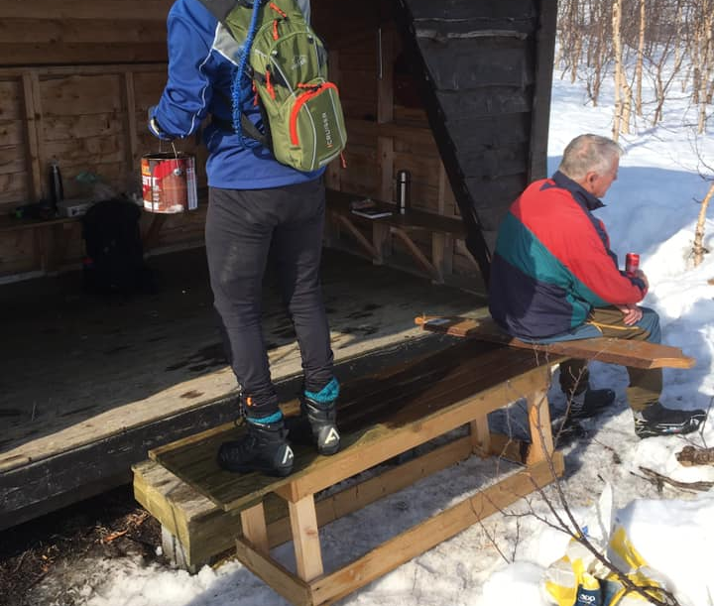

Slide 10
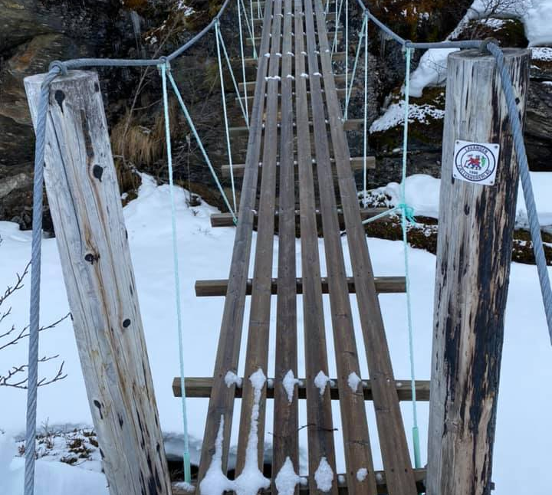
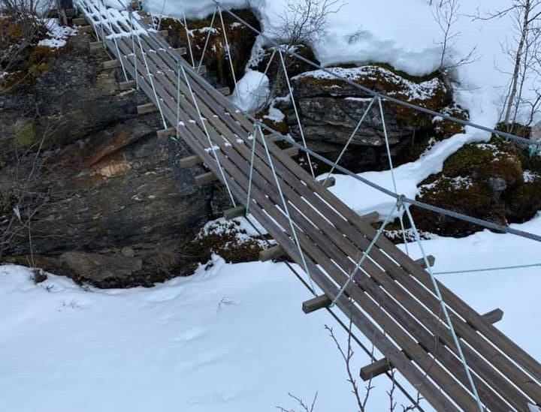
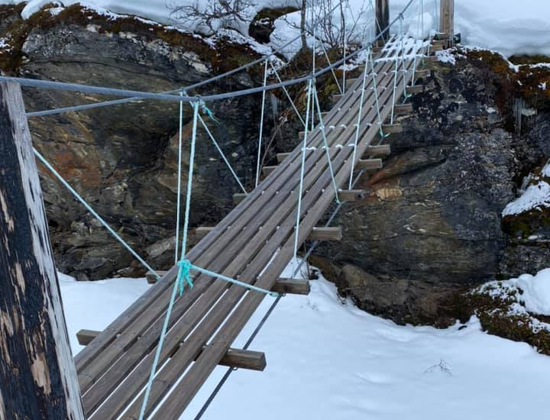
Før: Nye vaiere på hengebrua over Sandneselva Foto: Jan-Ivar Strømseth – 28. april

Slide 11
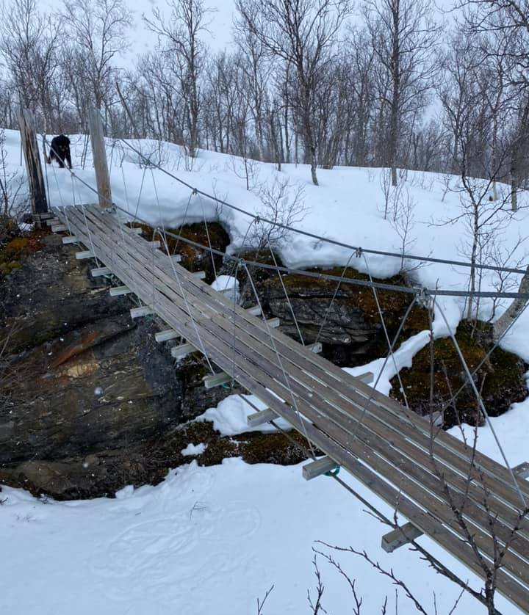
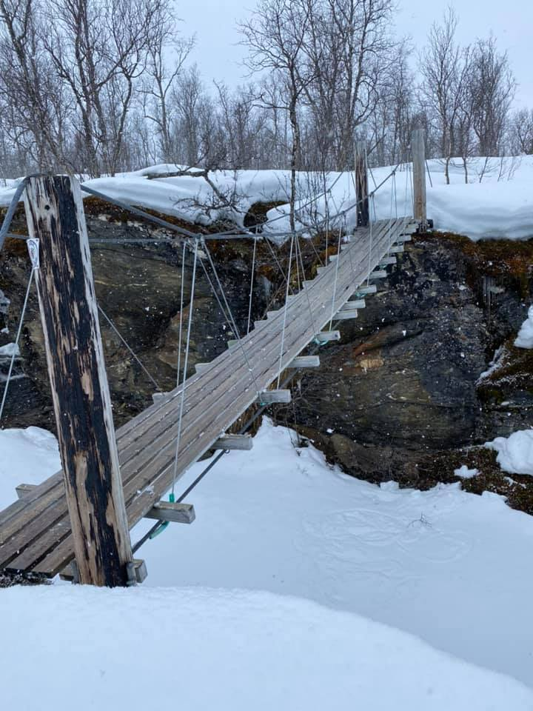
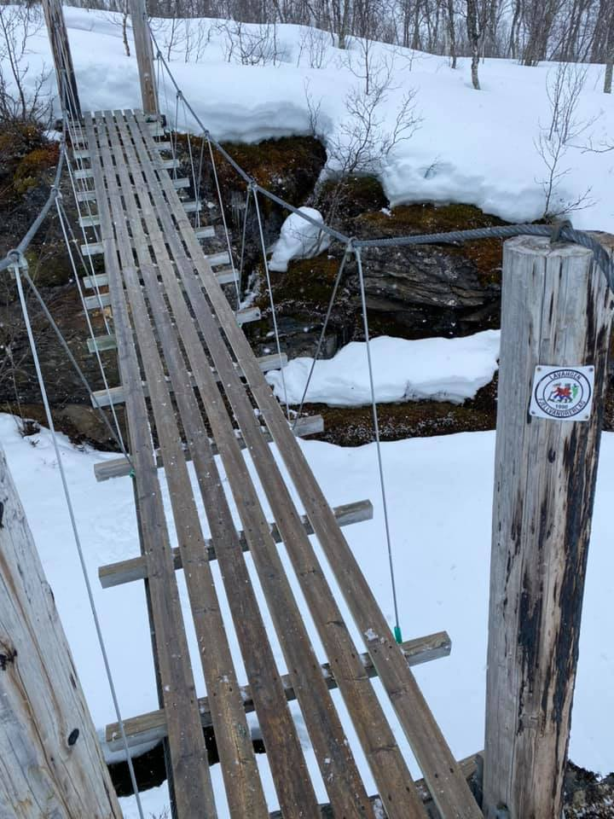
Etter
FamilyID=Office_ArchiveTorn

Slide 12
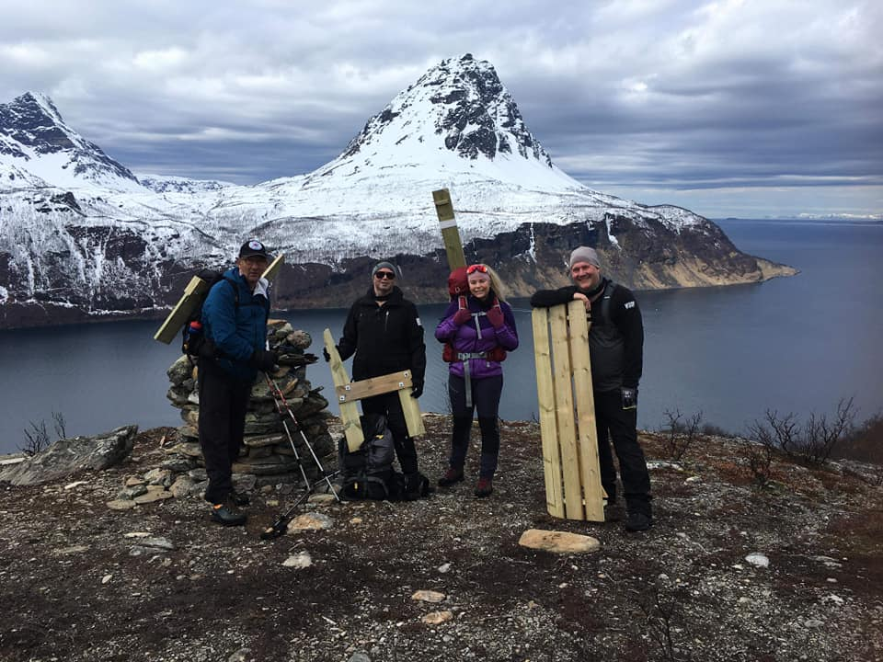
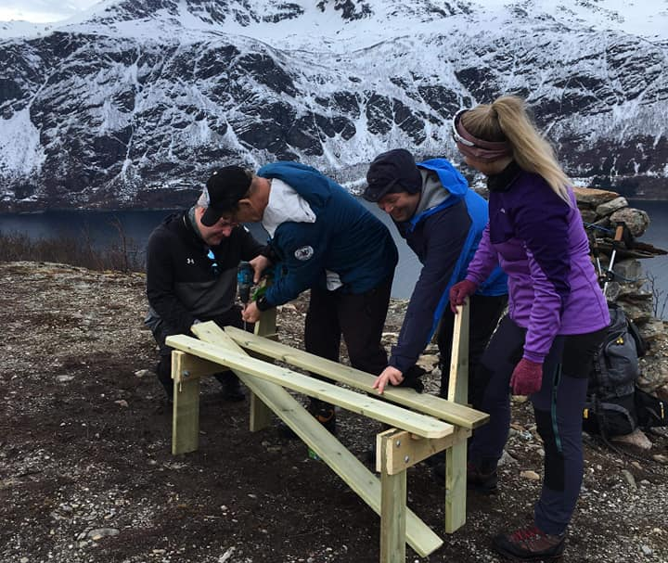
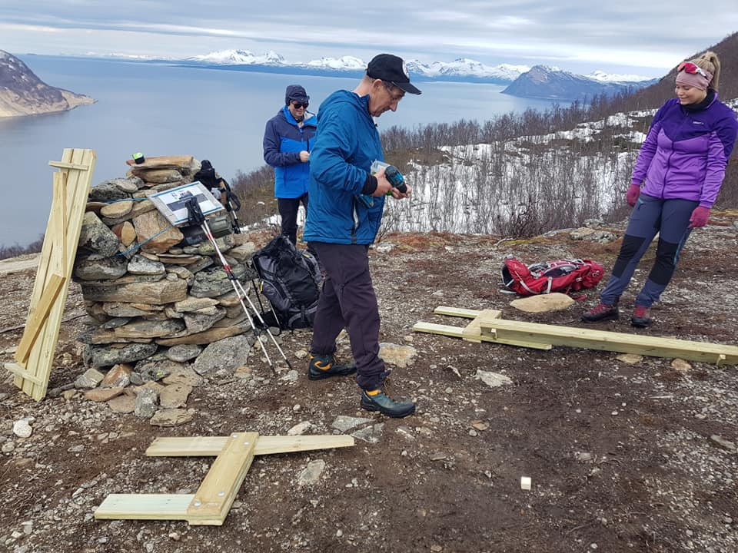
Benk på Vindhammeren i Salangen
Foto: Johnny Johansen – 12. mai

Slide 13
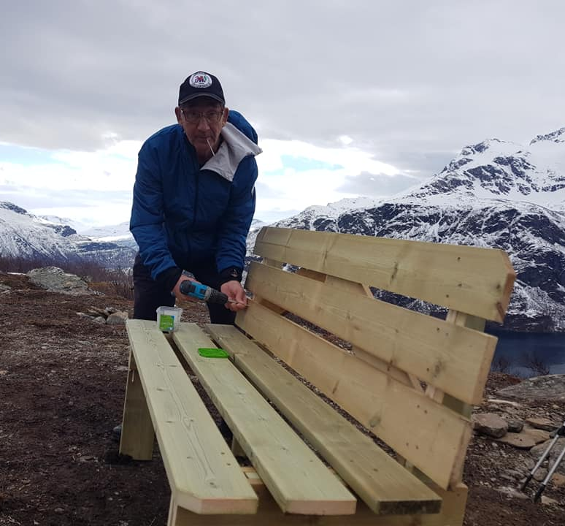
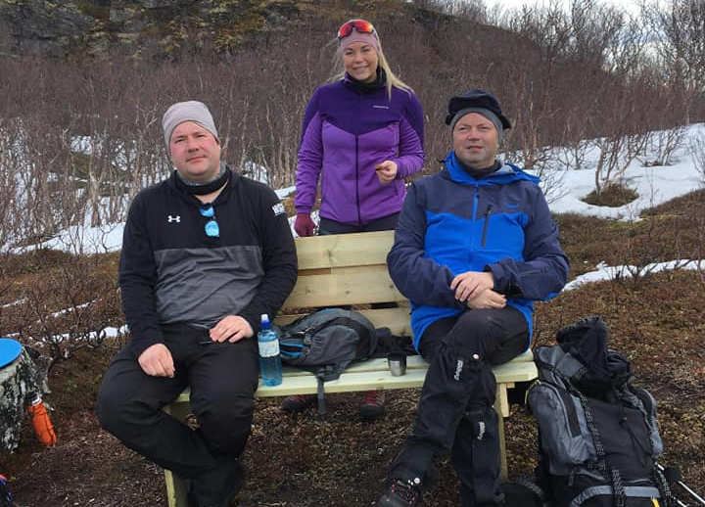
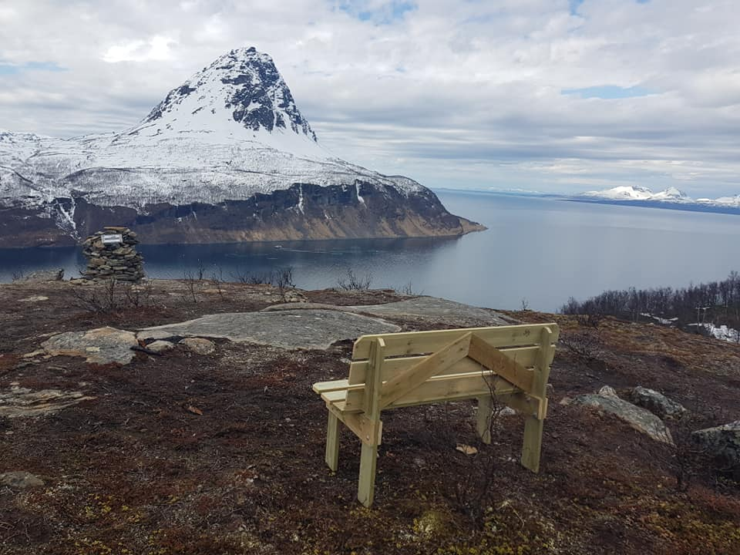

Slide 14
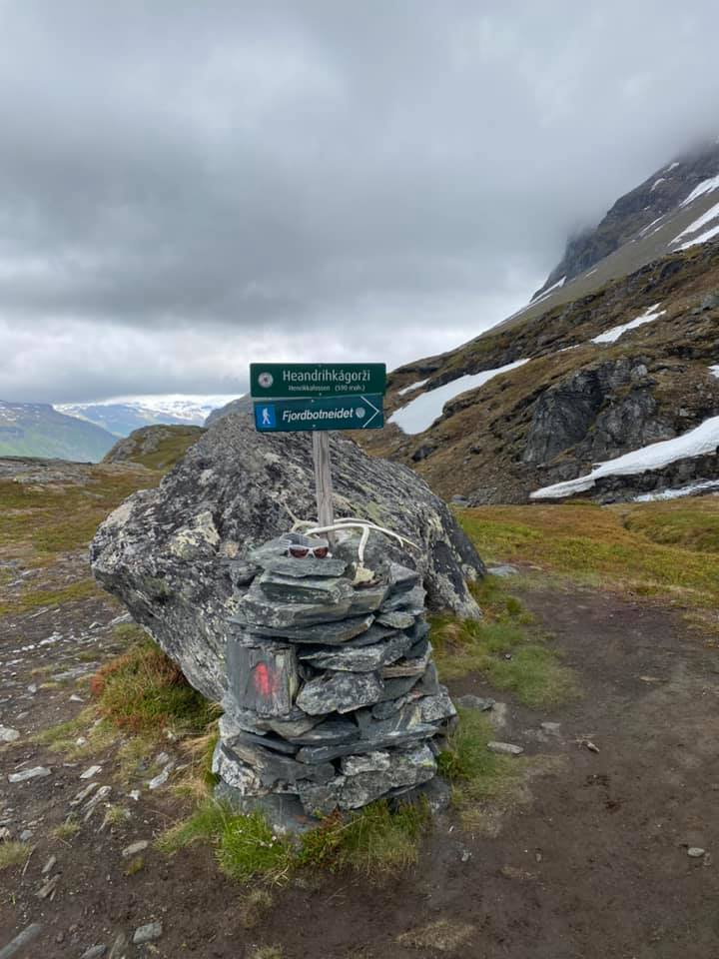
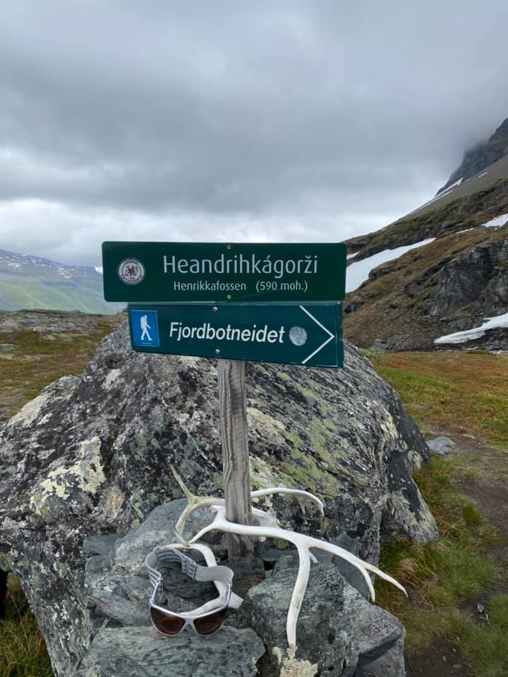
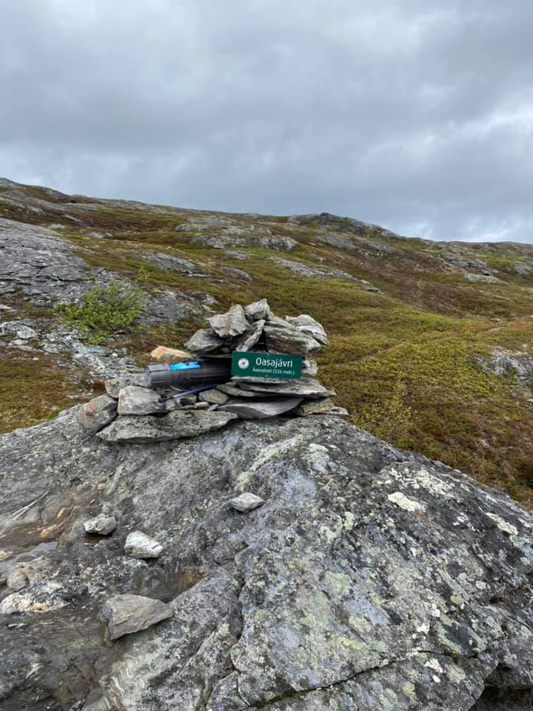
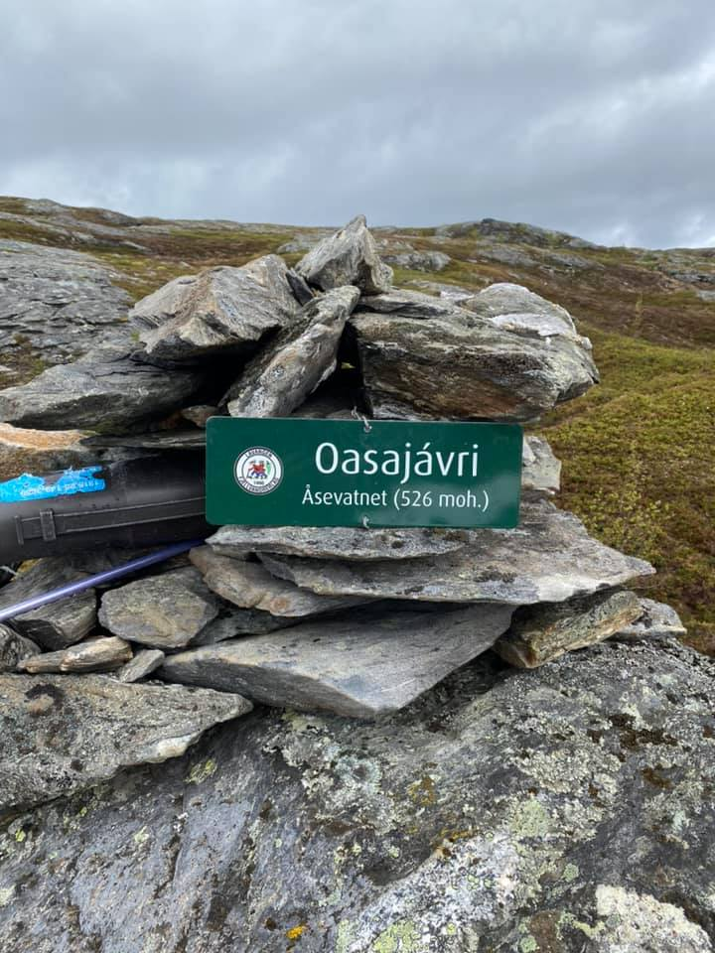
Nye skilt med samiske navn
Foto: Jan-Ivar Strømseth
Heandrihkágorži/Henrikkafossen – 24.juni
Oasajávri/Åsevatnet – 25.juni
Jiehtanas/Trosen – 7. juli

Slide 15
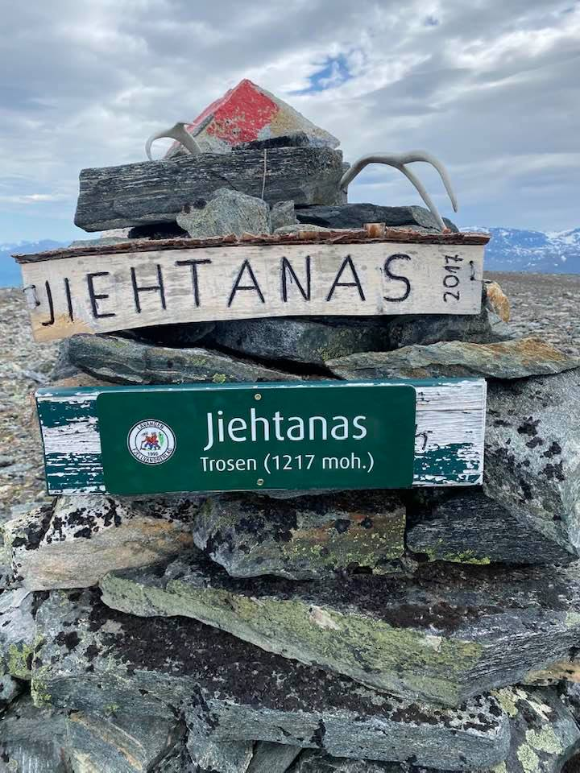
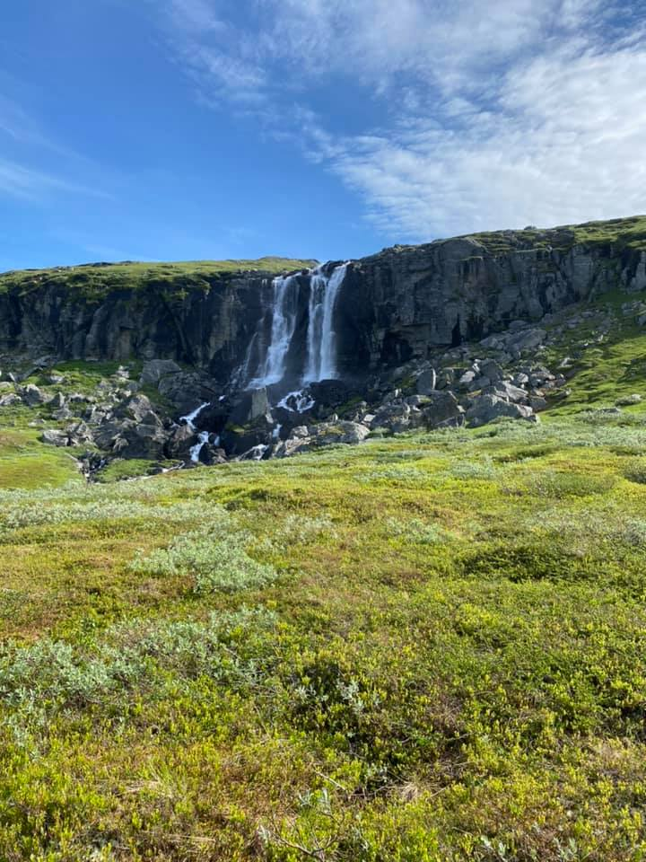
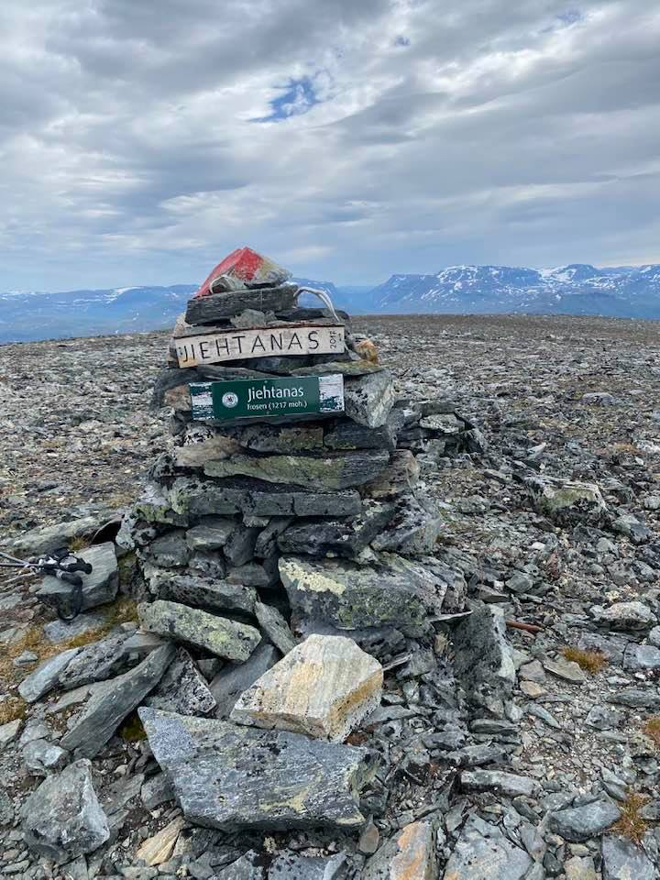
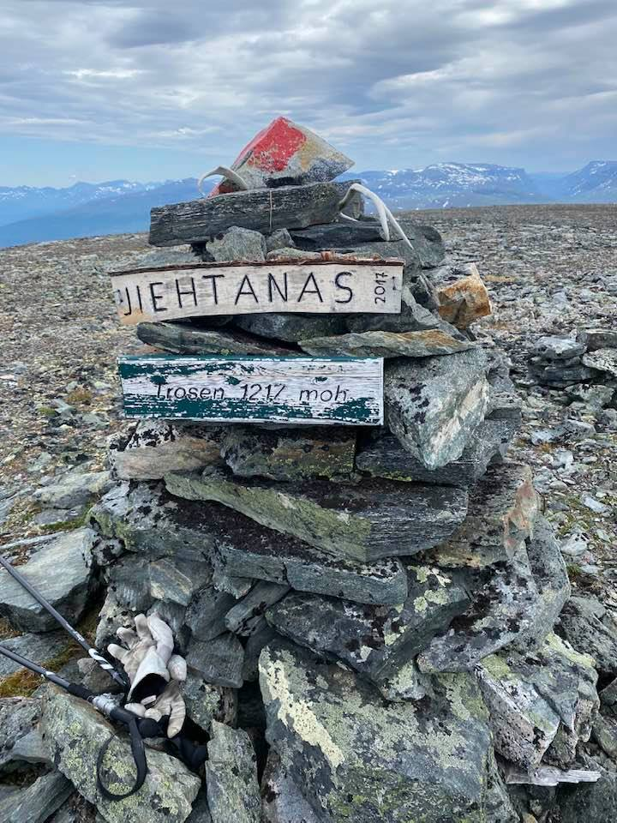

Slide 16
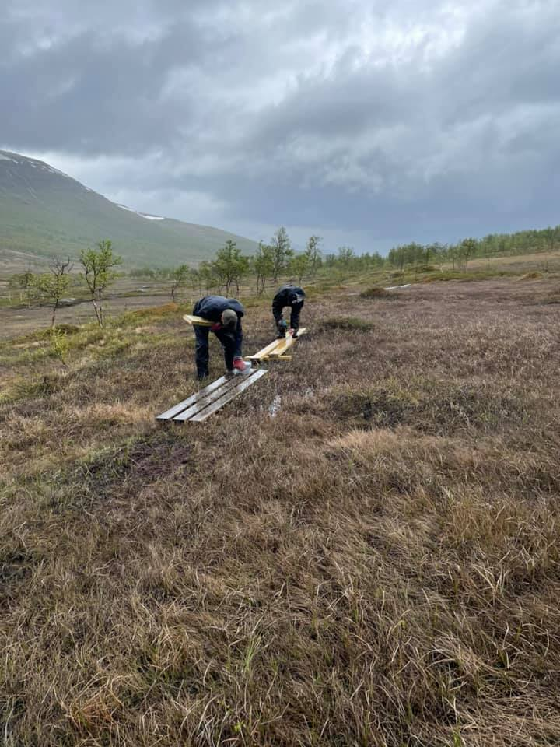
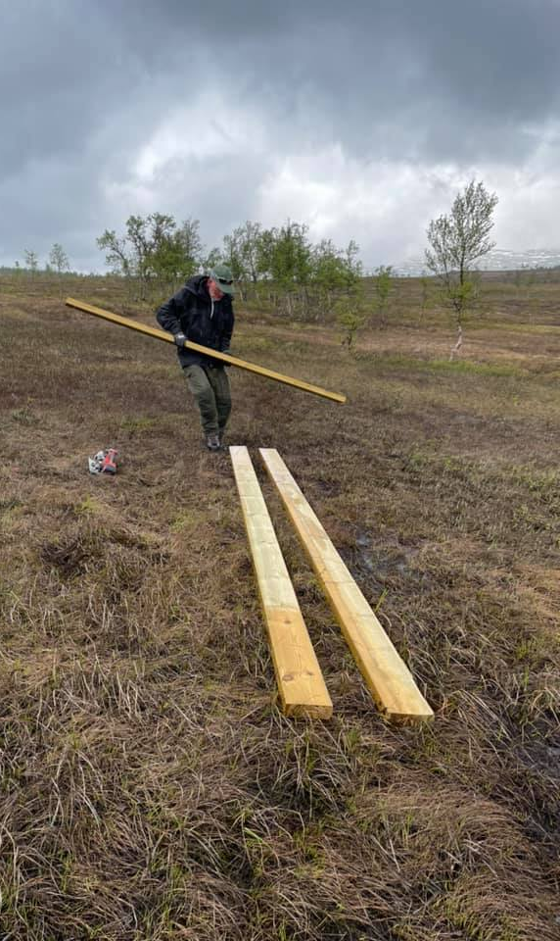
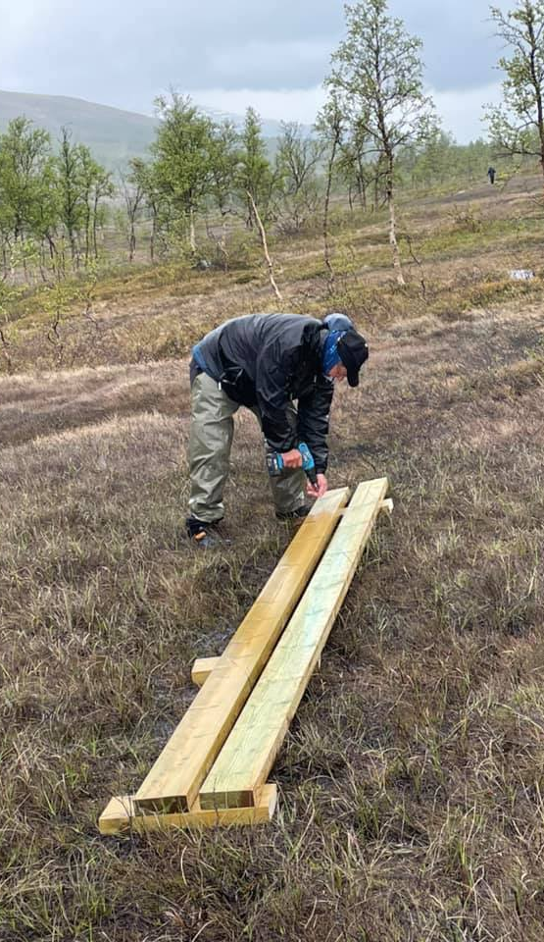
Rydding og klopping til flyvraket
Foto: Inger Lise Thrane – 28. juni

Slide 17
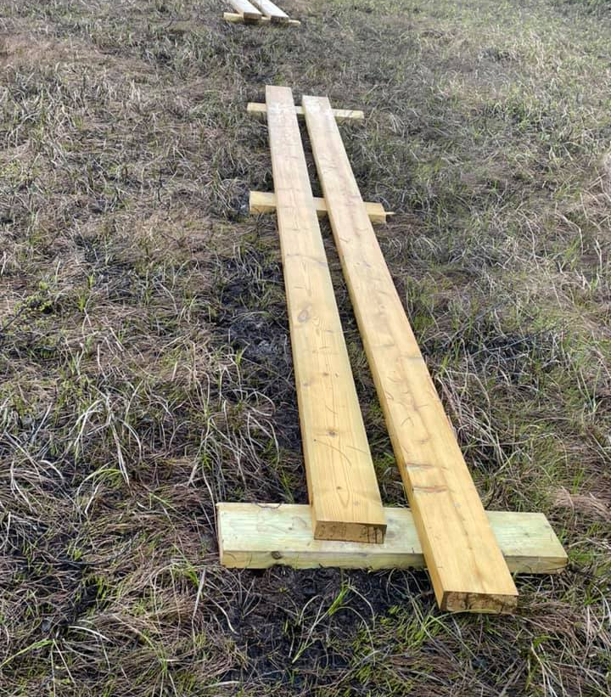
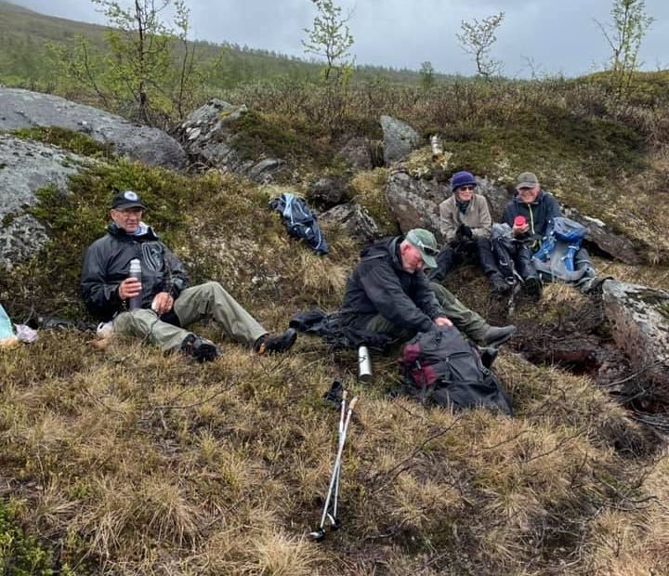
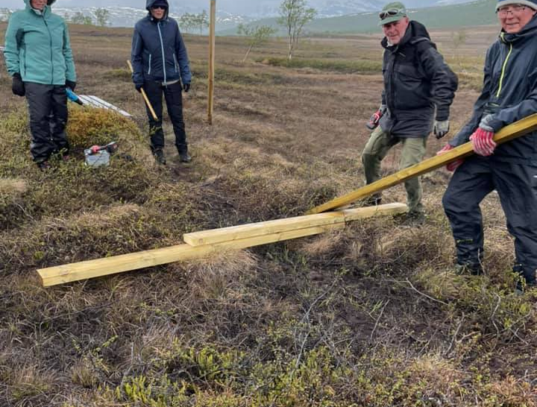

Slide 18
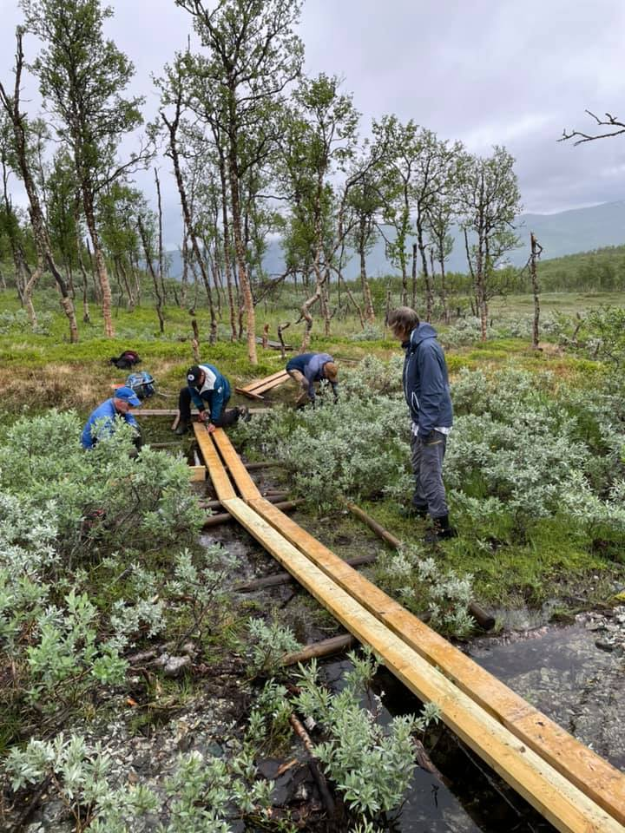
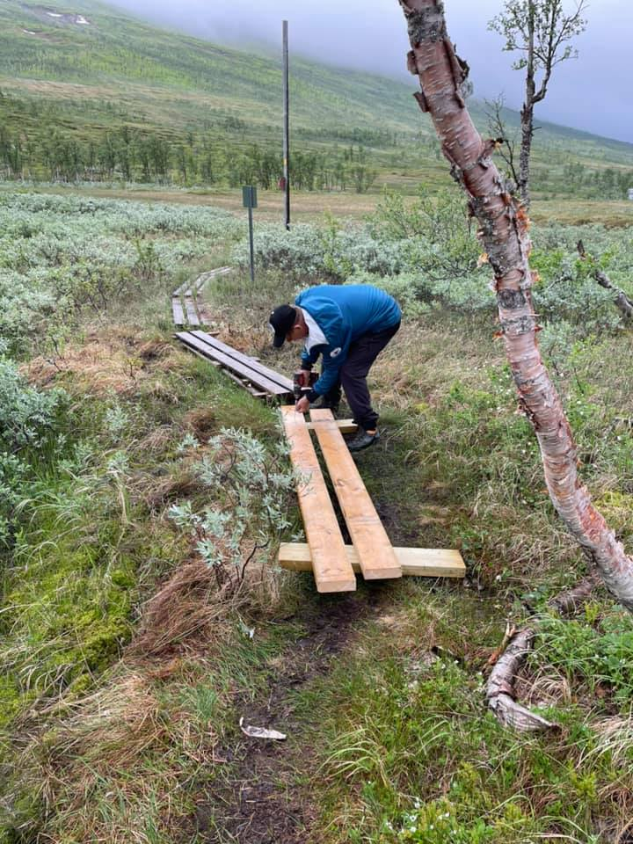
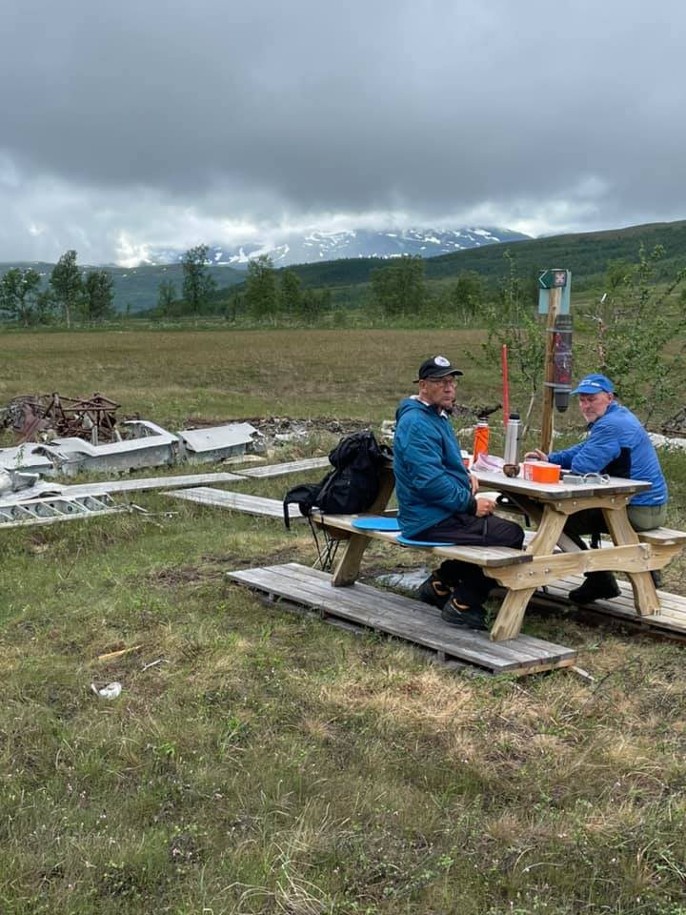
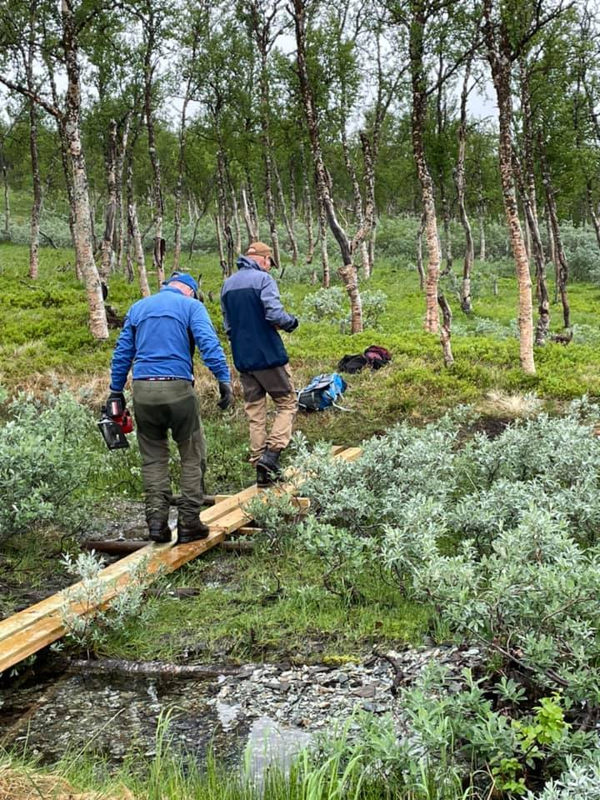
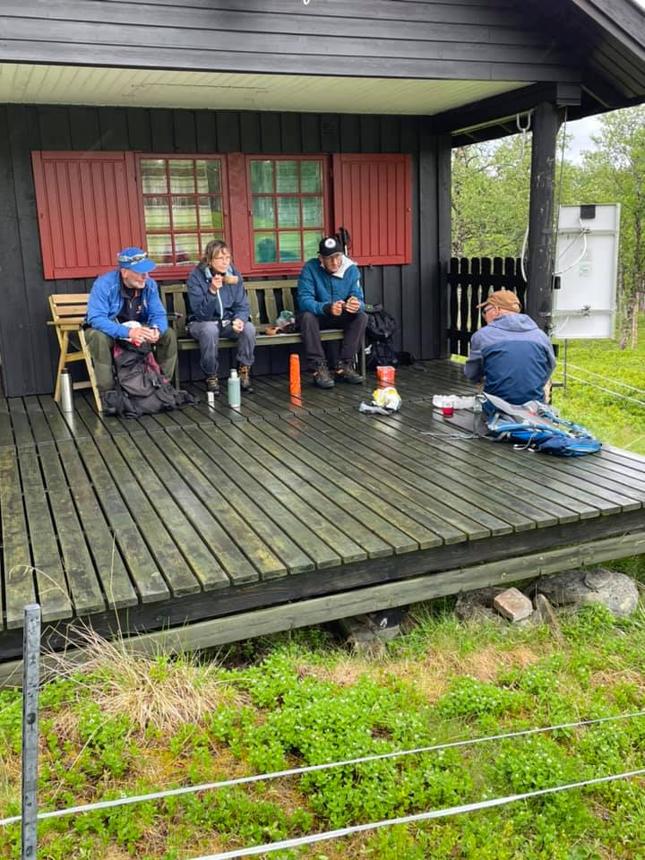
Mer klopping til flyvraket
Foto: Inger Lise Thrane – 9. juli

Slide 19
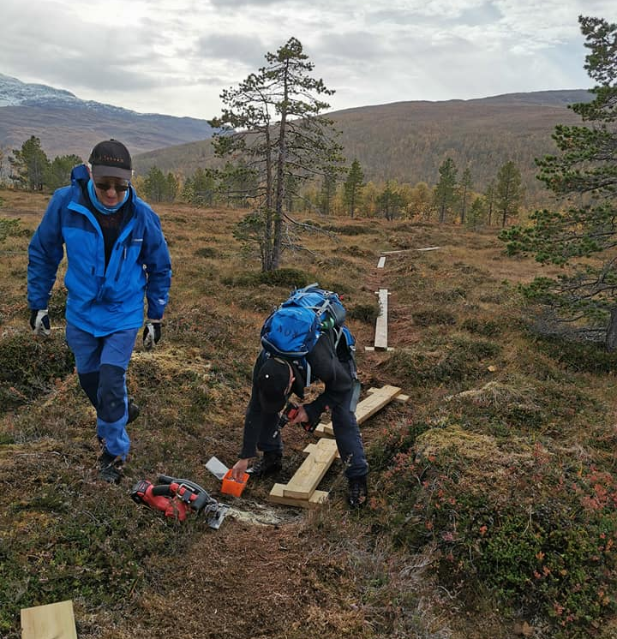
…og enda mer klopping – til Påskehågen
Foto: Per Thrane – 17. september

Slide 20
Merking Flyvraket - Henrikkafossen
Foto: Per Thrane og Arla Vilhelmsson – 28. september, Trine-Lise Nerdal – 2. oktober

Slide 21
Johnny Johansen rapporterer om nyklippet vei til Liaora – 3. august
Jøran Strømseth rapporterer at trimkassen på Tha erkommet under tak – 19. mai

Slide 22
Arrangemang

Slide 23
Lavterskeltur til Liaora – 16. juni
Foto: Per Thrane

Slide 24
Ordførers tur til Påskehågen – 22. august
Foto: Jan-Ivar Strømseth
Foto: Arnhild Teigland

Slide 25
Krigshistorisk vandring – 28. september
Foto: Per Thrane
Foto: Arla Vilhelmsson

Slide 26
Midtvintersvaka – 21. desember
Foto: Heidi Maria Karlsson

Slide 27
Midnattsoltur til Henrikkafossen – 2. juli
Foto: Johnny Johansen

Slide 28
Turmål

Slide 29
Alt vel med Holmenhuken etter Frank – 22. januar
Foto: Jan-Ivar Strømseth

Slide 30
Stemningsrapport fra sittegruppa ved jordbrua
Foto: Heidi Lundberg – 29. januar

Slide 31
Stormyrhuken – 31. januar
Foto: Heidi Lundberg

Slide 32
Stemningsrapport fra Stuggedalen – 16. februar
Foto: Per Thrane

Slide 33
Stormyrhuken – 8. mars
Foto: Heidi Lundberg

Slide 34
Stormyrhuken
Foto: Lene Sæther – 28.mars
Foto: Inger Lise Thrane – 25. mars

Slide 35
Stormyra - Gressdalen
Foto: Per Thrane – 13. april

Slide 36
Påskevær
Fra Gamvik Foto: Gun-Britt Bjerkeli – 10. april
Påskehilsen Foto: Per Thrane – 1. april
Inger Andreassen Foto: Per Thrane – 9. april

Slide 37
Påskehågen og Stavhammeren – 10. april
Foto: Wenche Stokkan

Slide 38
Holmenhuken – 13. mai Åsevatnet – 14. mai
Foto: Inger Lise Thrane

Slide 39
Holmenhuken og Henrikkafossen – 11. og 18. juli
Foto: Inger Lise og Per Thrane

Slide 40
Æresmedlem Per Gunnar Thrane inspiserer hengebrua over Stuggedalselva – 30. juli

Slide 41
Hva skal vi finne på i 2022?

